Slide 1
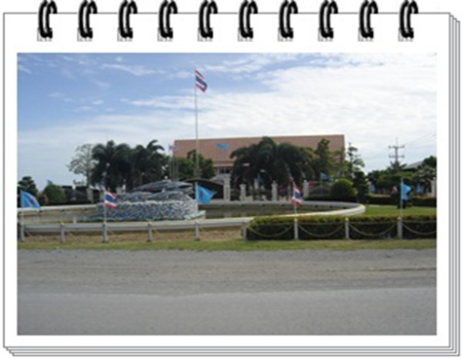
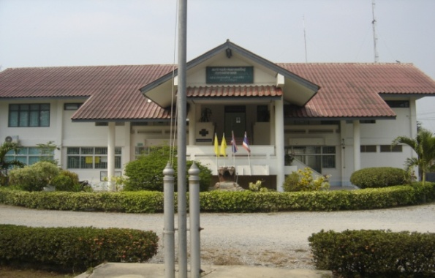
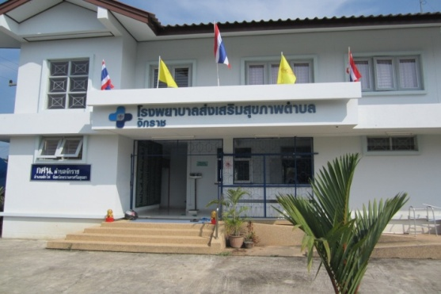
กองทุนหลักประกันสุขภาพเทศบาลตำบลลาดชะโด
เทศบาลตำบลลาดชะโด
จักราช
หนองน้ำใหญ่

Slide 2
กองทุนหลักประกันสุขภาพเทศบาลตำบลลาดชะโด
ปีงบประมาณ 2558 รวม 2 ตำบล
กลุ่มเด็กปฐมวัย (0-5 ปี) งบประมาณ 28,000 บาท
กลุ่มเด็กวัยเรียน (5 – 14 ปี ) งบประมาณ 16,945 บาท
กลุ่มวัยรุ่น (15 – 21 ปี ) งบประมาณ 14,600 บาท
กลุ่มวัยทำงาน (15 – 59 ปี ) งบประมาณ 14,8130 บาท
กลุ่มวัยผู้สูงอายุ ( 60 ปีขึ้นไป ) งบประมาณ 164,800 บาท
รณรงค์ไข้เลือดออก งบประมาณ 200,000 บาท
รวม 572,475 บาท

Slide 3
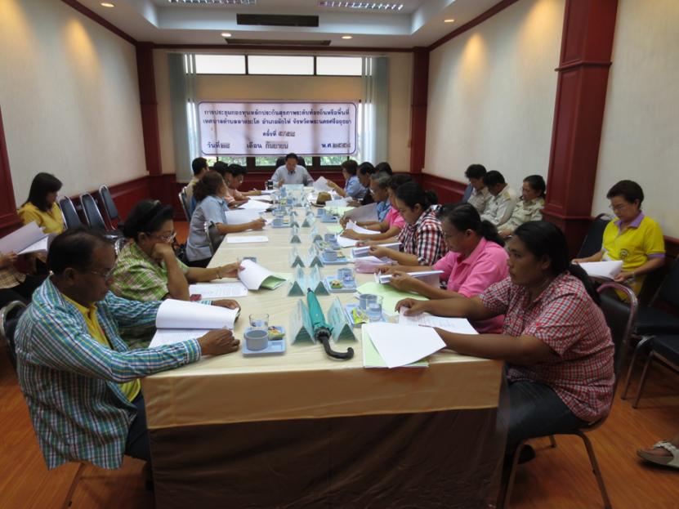
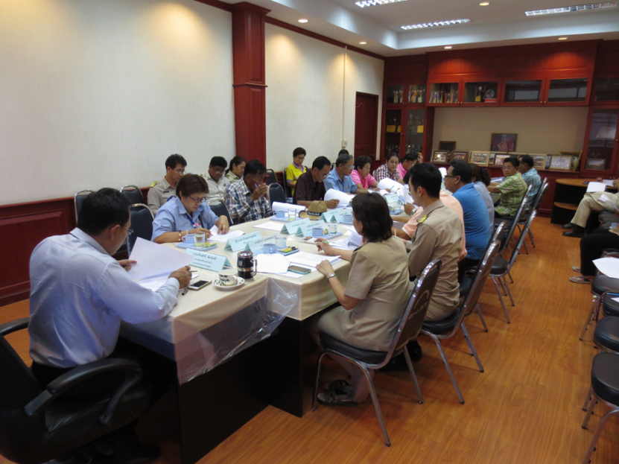
สรุปผลการดำเนินการและเสนอขออนุมัติโครงการ

Slide 4
กองทุนหลักประกันสุขภาพเทศบาลตำบลลาดชะโด
ปีงบประมาณ 2559 รวม 2 ตำบล
กลุ่มเด็กปฐมวัย (0-5 ปี) งบประมาณ 15,150 บาท
กลุ่มเด็กวัยเรียน (5 – 14 ปี ) งบประมาณ 17,095 บาท
กลุ่มวัยทำงาน (15 – 59 ปี ) งบประมาณ 90,190 บาท
กลุ่มวัยผู้สูงอายุ ( 60 ปีขึ้นไป ) งบประมาณ 322,600 บาท
กิจกรรมอื่นๆ งบประมาณ 200,000 บาท

Slide 5
กองทุนหลักประกันสุขภาพเทศบาลตำบลลาดชะโด
กลุ่มวัยผู้สูงอายุ ( 60 ปีขึ้นไป ) งบประมาณ 322,600 บาท
คิดเป็นร้อยละ 50
โครงการชาวลาดชะโดใส่ใจสุขภาพ
พัตนาศักยภาพผู้ดูแลผู้สูงอายุ
( Care Giver )

Slide 6
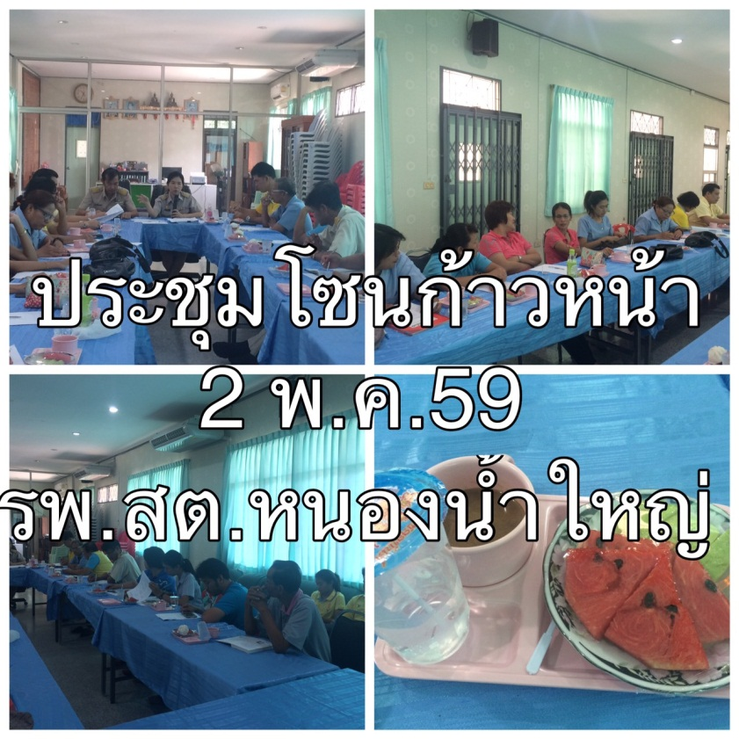
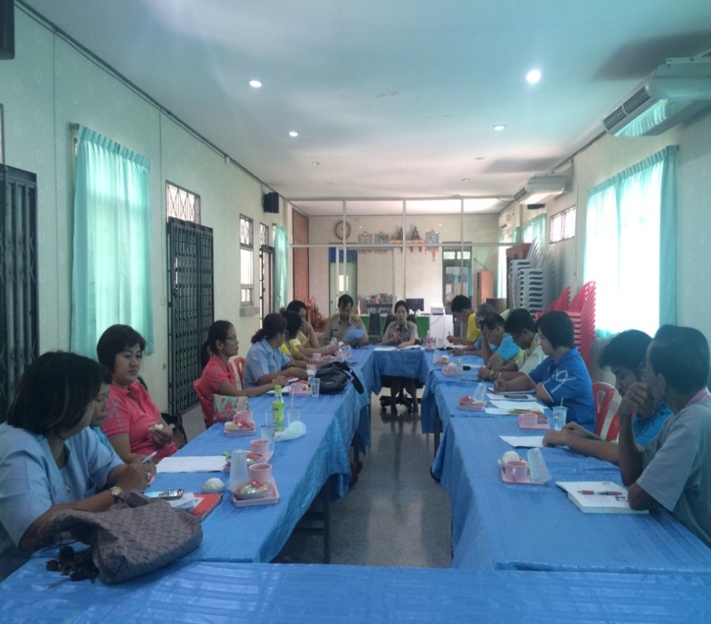
ประชุมวางแผนดำเนินงาน

Slide 7
กองทุนหลักประกันสุขภาพเทศบาลตำบลลาดชะโด
รพ.สต.หนองน้ำใหญ่และรพ.สต.จักราช
ร่วมด้วย
อบต.ดอนลาน รพ.สต.ดอนลานและรพ.สต.ลำตะเคียน
อบต.หน้าโคก รพ.สต.หน้าโคก
อบต.ลาดชิด รพ.สต.ลาดชิด
อบต.ท่าดินแดง รพ.สต.ท่าดินแดง
อบต.ลาดน้ำเค็ม รพ.สต.ลาดน้ำเค็มและรพ.สต.โคกช้าง
รวม 69 คน

Slide 8
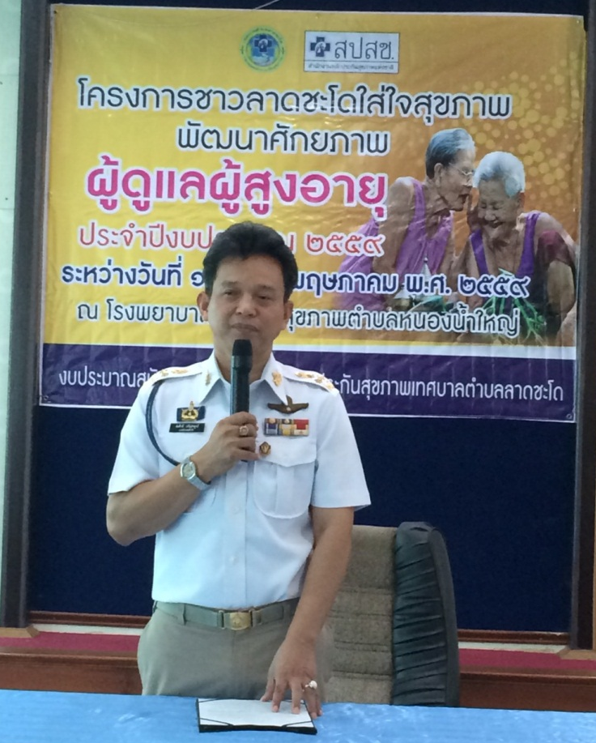
ภาพกิจกรรม

Slide 9
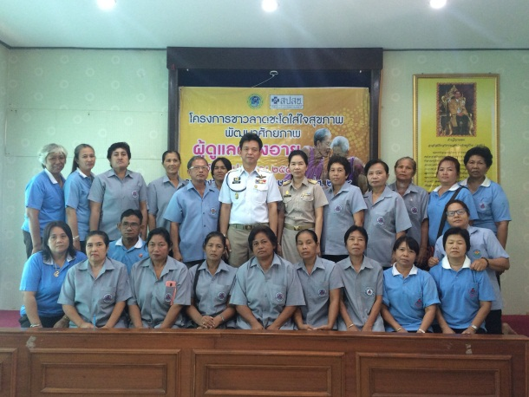
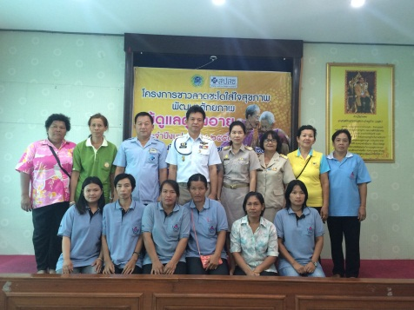
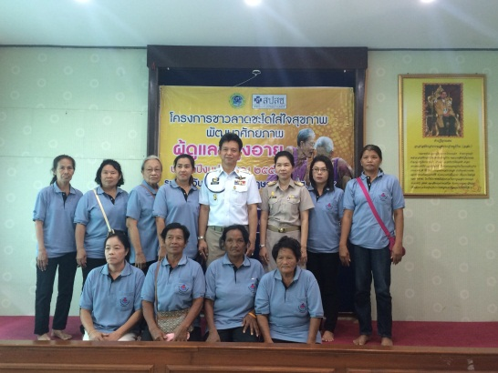
ตำบลหนองน้ำใหญ่และตำบลจักราช
ตำบลดอนลานและตำบลลำตะเคียน
ตำบลหน้าโคก

Slide 10
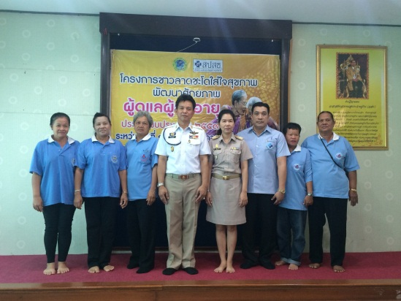
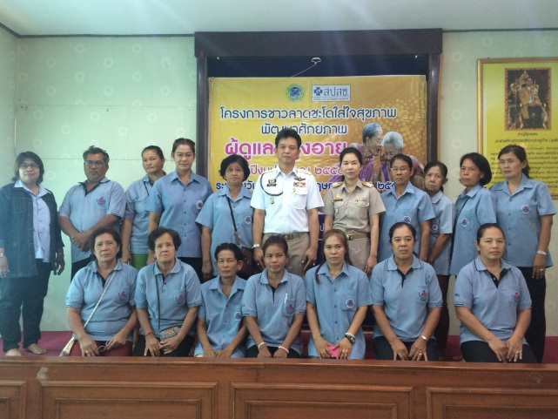
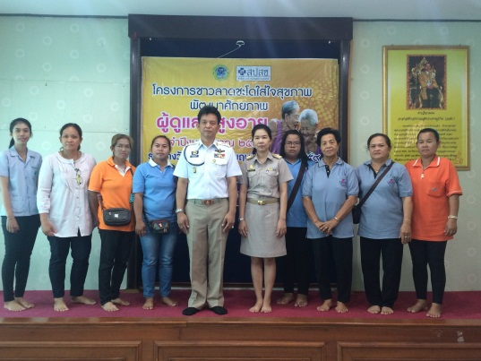
ตำบลท่าดินแดง
ตำบลลาดน้ำเค็มและตำบลโคกช้าง
ตำบลลาดชิด

Slide 11
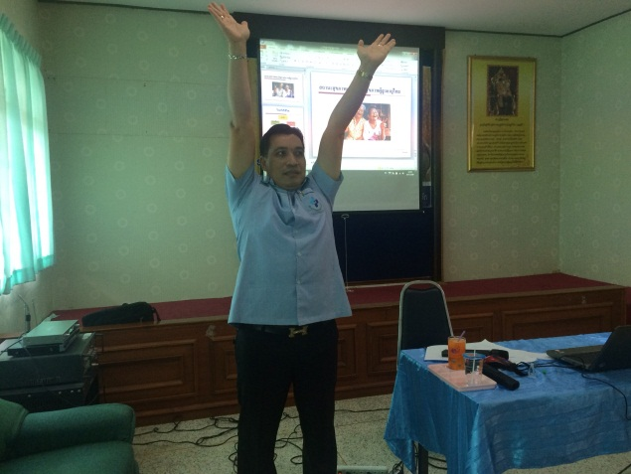
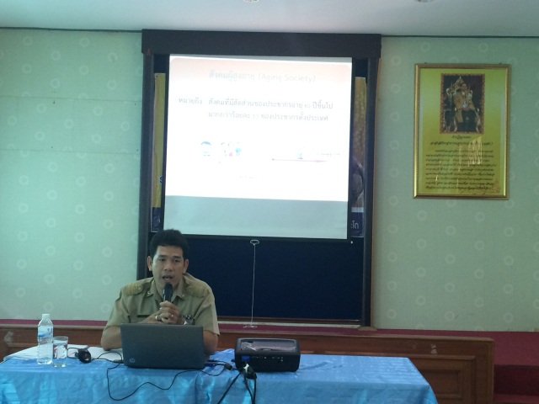
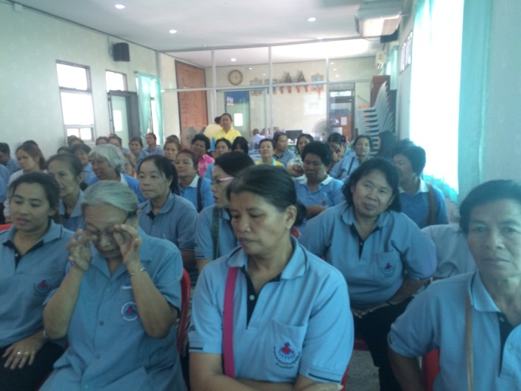
ภาพกิจกรรม วันที่ 1
1.ความจำเป็นของการดูแลผู้สูงอายุและแนวคิดเกี่ยวกับผู้สูงอายุ
2.โรคที่พบบ่อยในผู้สูงอายุ

Slide 12
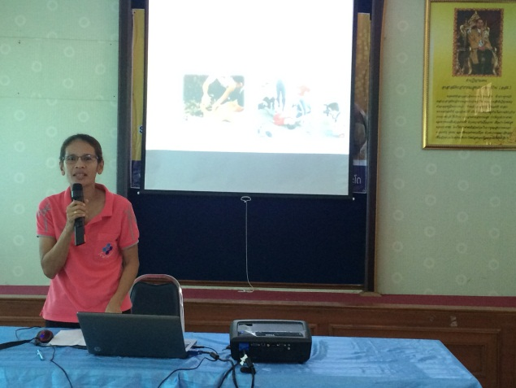
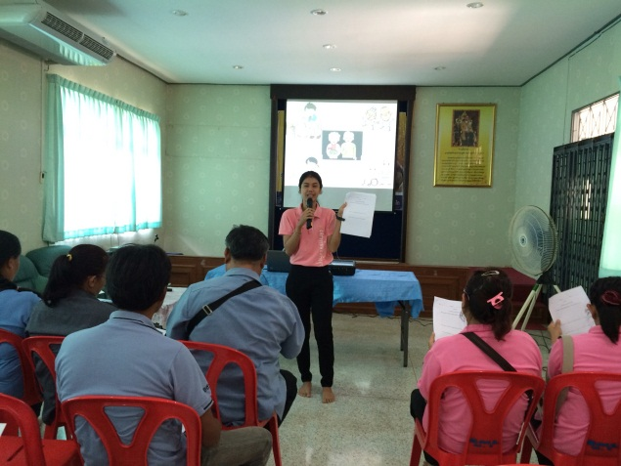
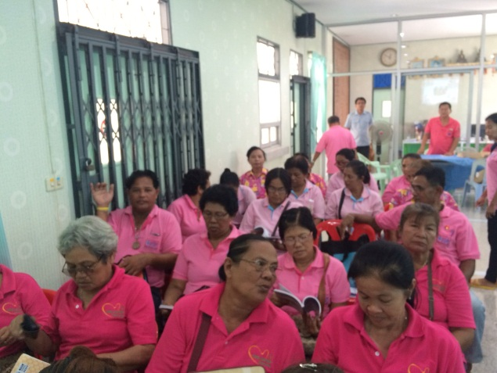
ภาพกิจกรรม วันที่ 2
3.ภาวะวิกฤติกับการปฐมพยาบาล
4.การช่วยเหลือผู้สูงอายุเบื้องต้น

Slide 13
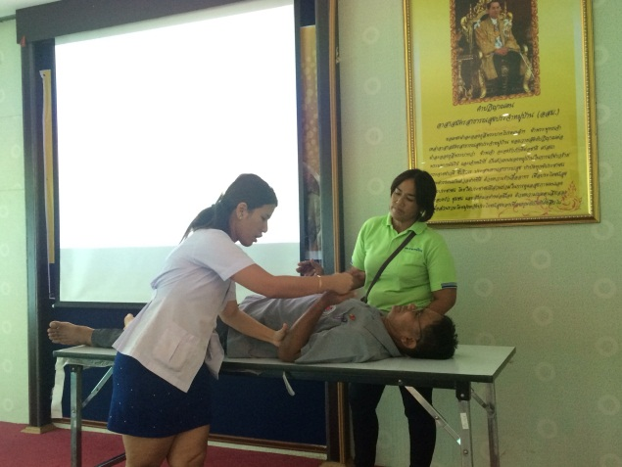
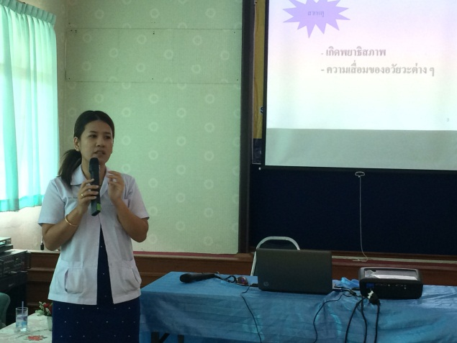
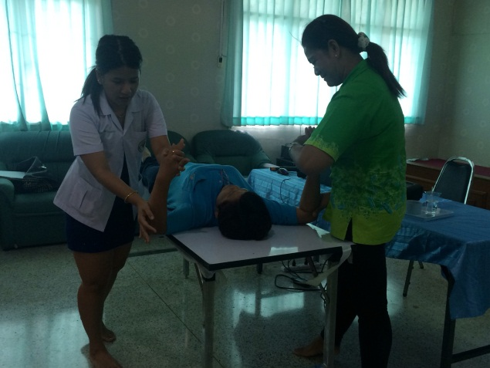
ภาพกิจกรรม วันที่ 3
5.การดูแลช่วยเหลือผู้สูงอายุที่ช่วยเหลือตัวเองไม่ได้

Slide 14
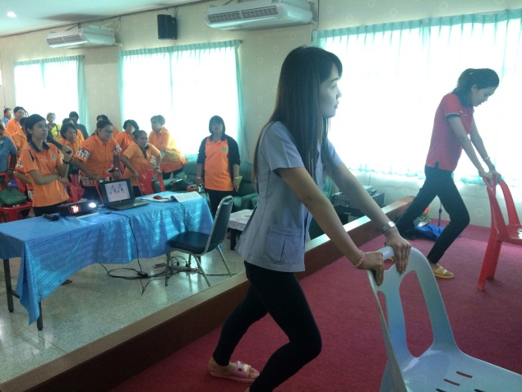
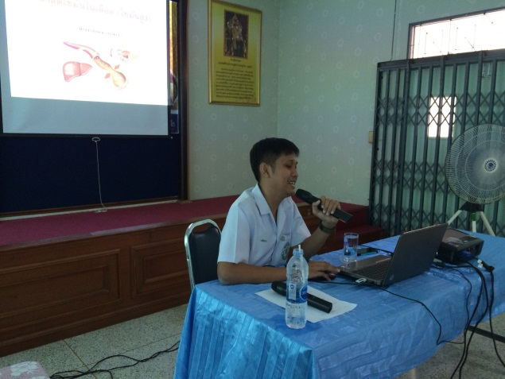
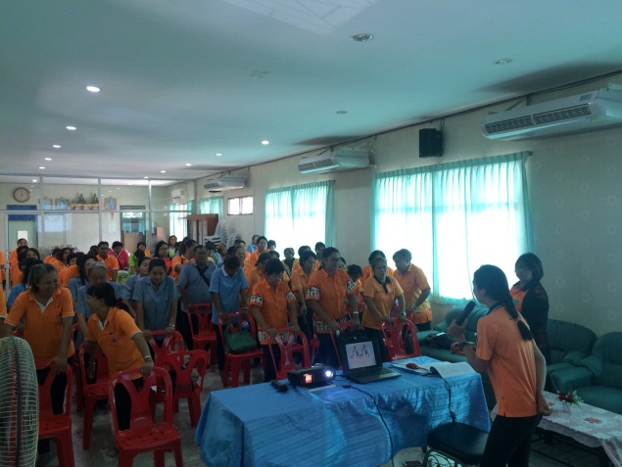
ภาพกิจกรรม วันที่ 4
6.การใช้ยาในวัยผู้สูงอายุ
7.การส่งเสริมสุขภาพผู้สูงอายุ

Slide 15
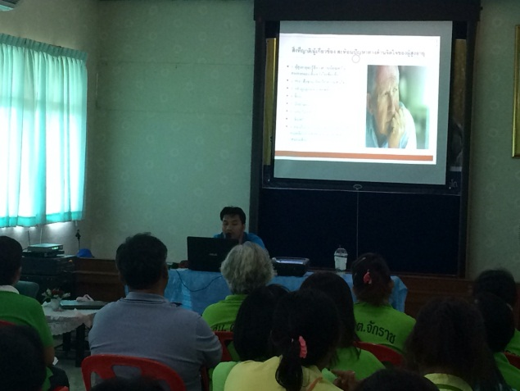
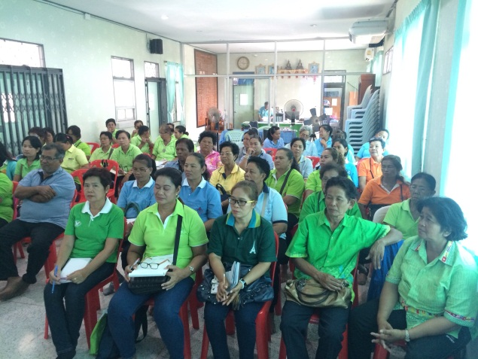
ภาพกิจกรรม วันที่ 5
8.สุขภาพจิตกับผู้สูงอายุ/การดูแลตนเองเพื่อคลายเครียด
9.การจัดสภาพแวดล้อมที่เหมาะสม

Slide 16
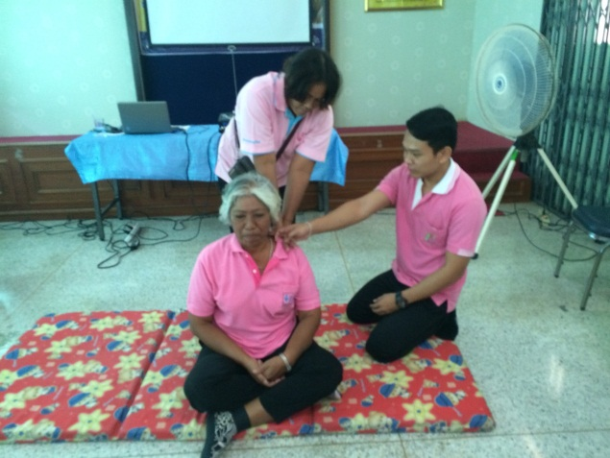
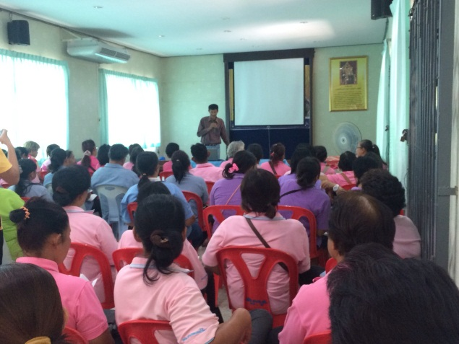
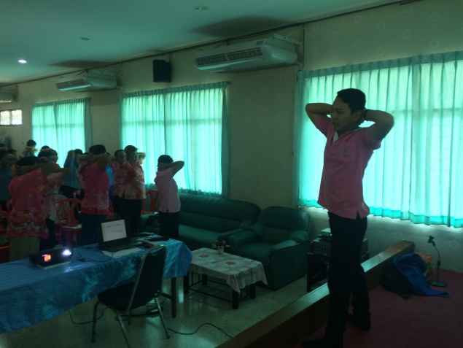
ภาพกิจกรรม วันที่ 6
10.ภูมิปัญญาชาวบ้านกับการดูแลสุขภาพผู้สูงอายุ
11.สิทธิผู้สูงอายุตามรัฐธรรมนูญ/กฎหมายแรงงานที่ควรรู้

Slide 17
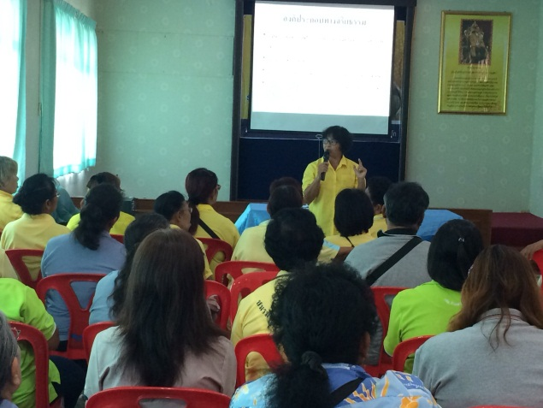
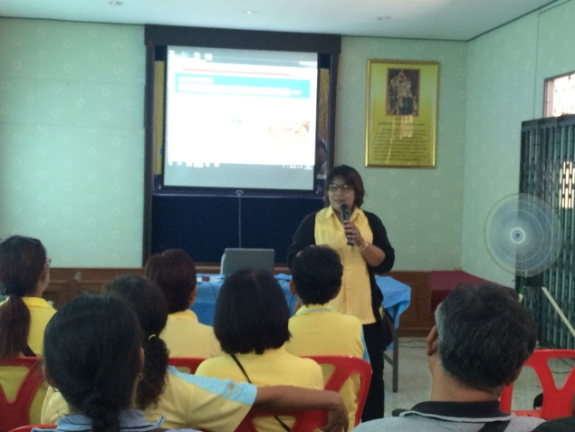
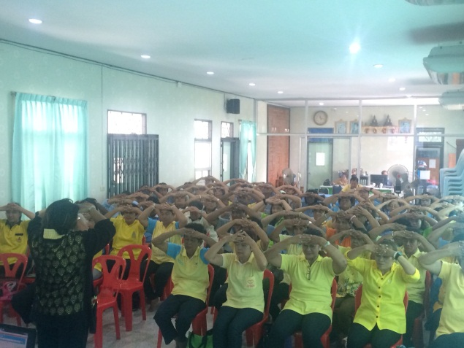
ภาพกิจกรรม วันที่ 7
12.บทบาทและจริยธรรมของผู้ดูแลผู้สูงอายุ
13.การจัดกิจกรรมนันทนาการเพื่อผู้สูงอายุ

Slide 18
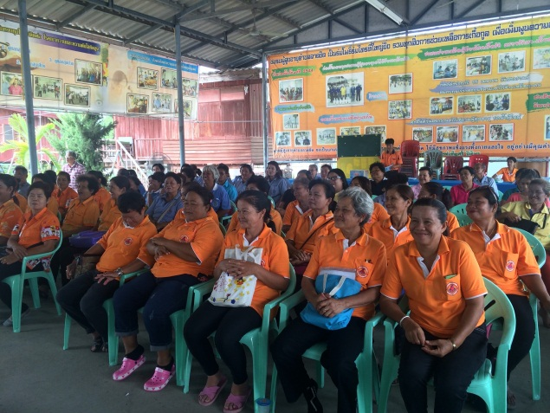
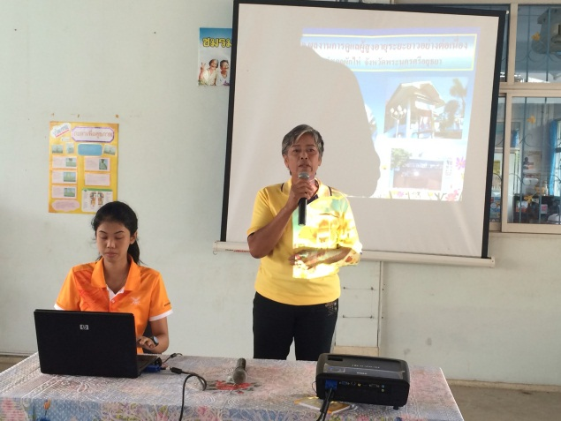
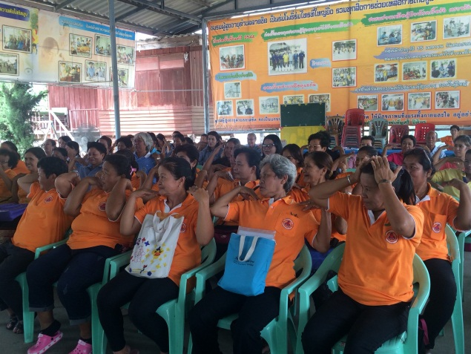
ภาพกิจกรรม วันที่ 8

Slide 19
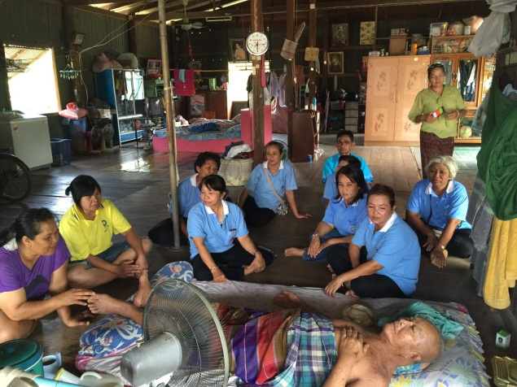
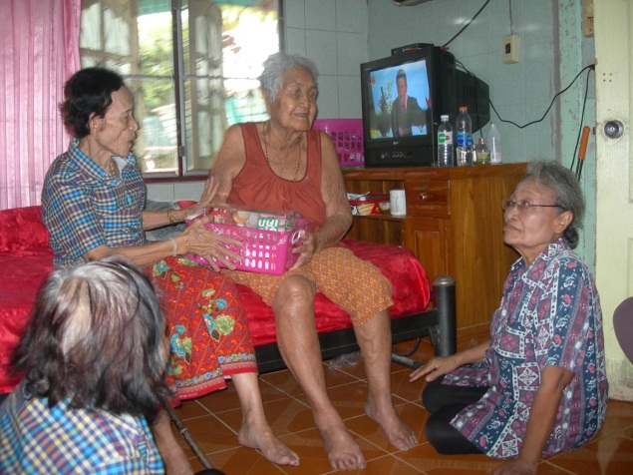
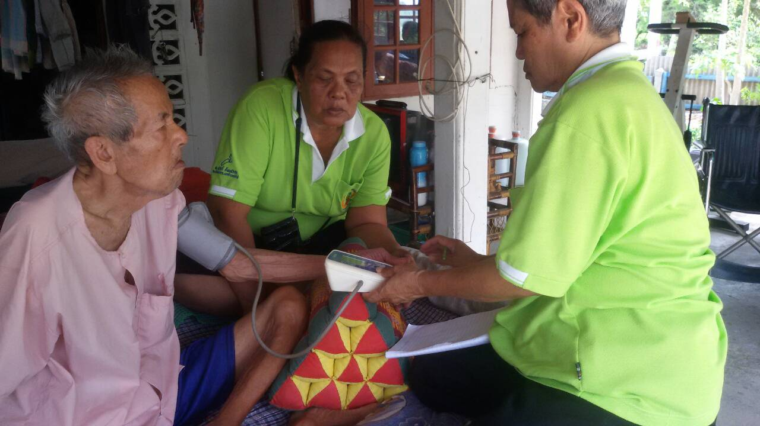
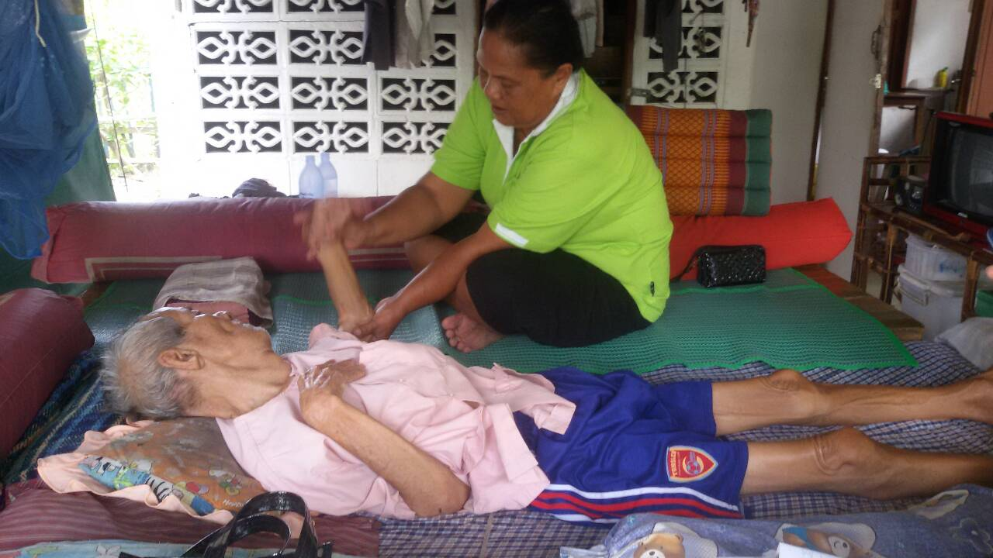
ภาพกิจกรรม วันที่ 9

Slide 20
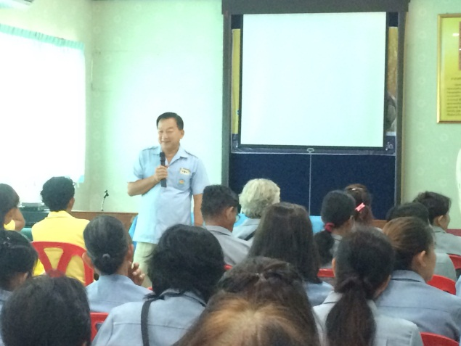
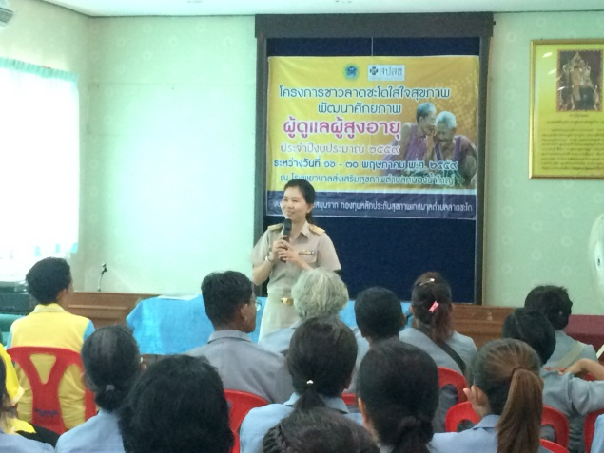
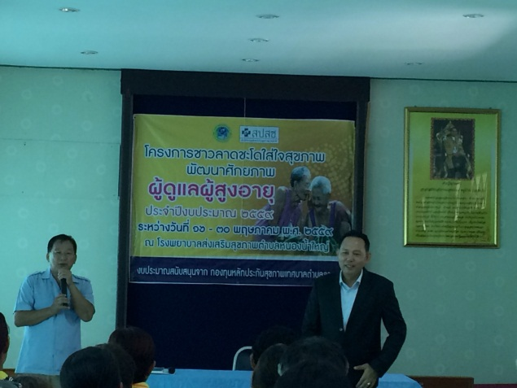
สรุปโครงการ

Slide 21
การวางแผนงาน การประสานงานที่ดี
ทีมงานที่ดี จึงทำให้งานประสบผลสำเร็จ
แล้วเราจะก้าวเดินไปพร้อมๆ กัน

Slide 22
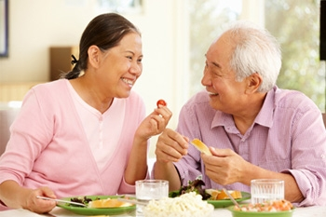
เราจะใส่ใจและดูแลกัน

